Slide 1
Windows Forms: работа с таймером, анимация

Slide 2
Дополнительные материалы
ООП и коллекции
https://proglib.io/p/samouchitel-po-c-dlya-nachinayushchih-za-30-minut-chast-2-oop-i-kollekcii-2022-03-08
Наследование
https://metanit.com/sharp/tutorial/3.7.php
Анимация человечка на C# (задание 2)
https://rutube.ru/video/c76639a566af6fdb23663f01324912d2/

Slide 3
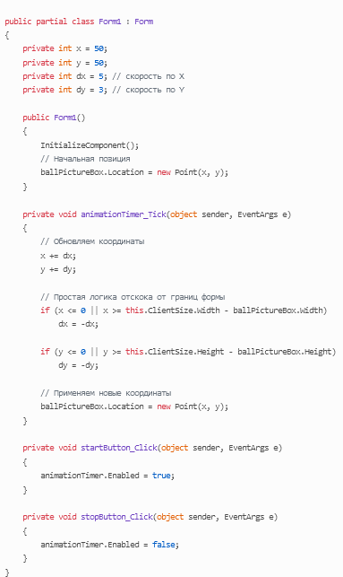
Шаг 1. Создайте проект Windows Forms.
Шаг 2. Разместите на форме нужные элементы управления.
В окне дизайнера формы перетащите из панели инструментов (Toolbox) следующие компоненты: PictureBox (назовём его ballPictureBox) — он будет нашим анимированным объектом; Timer (назовём animationTimer) — это невидимый компонент, который будет запускать обновления; две кнопки — startButton и stopButton, чтобы управлять анимацией. Разместите PictureBox в удобном месте, задайте ему размер 50×50 и установите цвет фона или добавьте картинку, чтобы объект был заметен.
Шаг 3. Настройте свойства таймера.
Выделите компонент animationTimer и в окне свойств (Properties) установите свойство Interval равным 30 — это означает, что событие Tick будет срабатывать каждые 30 миллисекунд, что даёт примерно 33 кадра в секунду и обеспечивает плавность. Также установите свойство Enabled в значение false, чтобы анимация не запускалась автоматически при старте программы, а только по нажатию кнопки.
Шаг 4. Задайте начальную позицию анимируемого объекта.
В конструкторе формы (метод Form1()) после вызова InitializeComponent() задайте начальные координаты PictureBox. Для этого создайте переменные x и y (например, со значениями 50) и присвойте ballPictureBox.Location новое значение Point(x, y). Так вы явно зафиксируете стартовую позицию объекта перед началом анимации.
Шаг 5. Реализуйте логику движения в обработчике события Tick.
Дважды щёлкните по компоненту Timer, чтобы создать обработчик события animationTimer_Tick. Внутри этого метода увеличивайте переменные x и y на значения скоростей dx и dy (например, dx = 5, dy = 3). Затем добавьте проверку на столкновение с границами формы: если объект выходит за пределы, поменяйте знак соответствующей скорости (dx = -dx или dy = -dy), чтобы имитировать отскок. В конце метода обновите положение PictureBox командой ballPictureBox.Location = new Point(x, y).
Шаг 6. Добавьте управление запуском и остановкой анимации.
Для кнопки startButton создайте обработчик события Click, в котором установите animationTimer.Enabled = true — это активирует таймер и запустит анимацию. Для кнопки stopButton аналогично создайте обработчик Click и установите animationTimer.Enabled = false — это остановит таймер и заморозит объект в текущем положении.
Шаг 7. Проверьте и запустите приложение.
Шаг 8. При желании улучшите плавность отрисовки.
Если при быстром движении видны артефакты или мерцание, можно включить двойную буферизацию формы. Для этого в конструкторе формы добавьте строку this.DoubleBuffered = true;. Это снизит мерцание и сделает анимацию визуально более гладкой, особенно при высокой скорости движения.

Slide 4
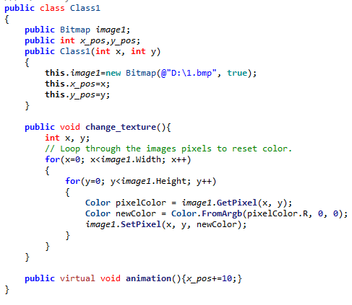
Задание 1
Дополнительная возможность:
Модификация пикселей. После загрузки изображения в Bitmap можно получить доступ и изменить отдельные данные пикселей с помощью методов GetPixel и SetPixel.
Основной класс

Slide 5
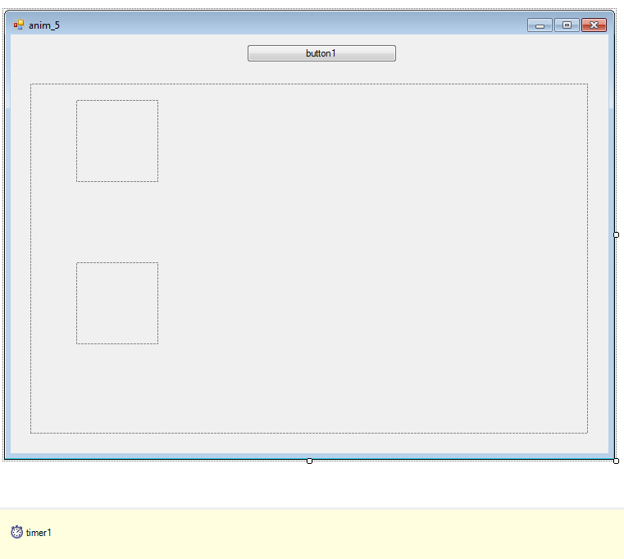
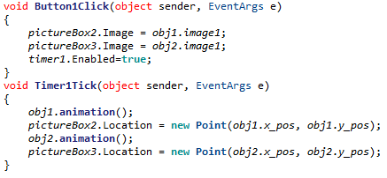
Задание 1
PictureBox
Timer в Windows Forms на C# — это компонент для запуска действий, повторяющихся через определённый промежуток времени.

Slide 6
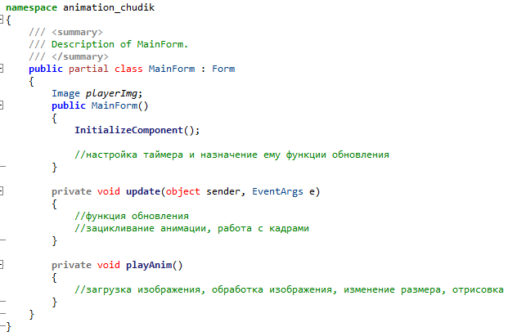
Задание 2
Общий шаблон класса представления

Slide 7
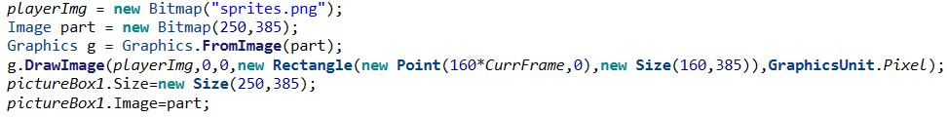
Задание 2
Для получения размеров одного кадра необходимо разделить полотно на нужное количество кадров (и по ширине, и по высоте). Код для PlayAnim
Настройка таймера
Для работы функции update и PlayAnim также необходимо создать переменную счетчика кадров CurrFrame. Ее увеличение происходит в функции update. Там же необходимо прописать проверку условия достижения последнего кадра.

